Slide 1
H e r z l i c h
W i l l k o m m e n
Gerhard Heilig MBA, NÖ Pflegehotline, 11. Juni 2025,
Vortrag bei „Demenztagung“, Hippolythaus

Slide 2

NÖ Pflegehotline

Slide 3
Tätigkeitsbereich der Pflegehotline
Service-(Informations-)stelle betr. Pflege
  Administration (Aufnahme Pflegeheim, 24h-Förd., etc.)
  Info über Zuständigkeiten (BH, PVA, GS5, etc.)
KEINE Pflegetätigkeiten (Pfl.Planung, etc.)

Slide 4
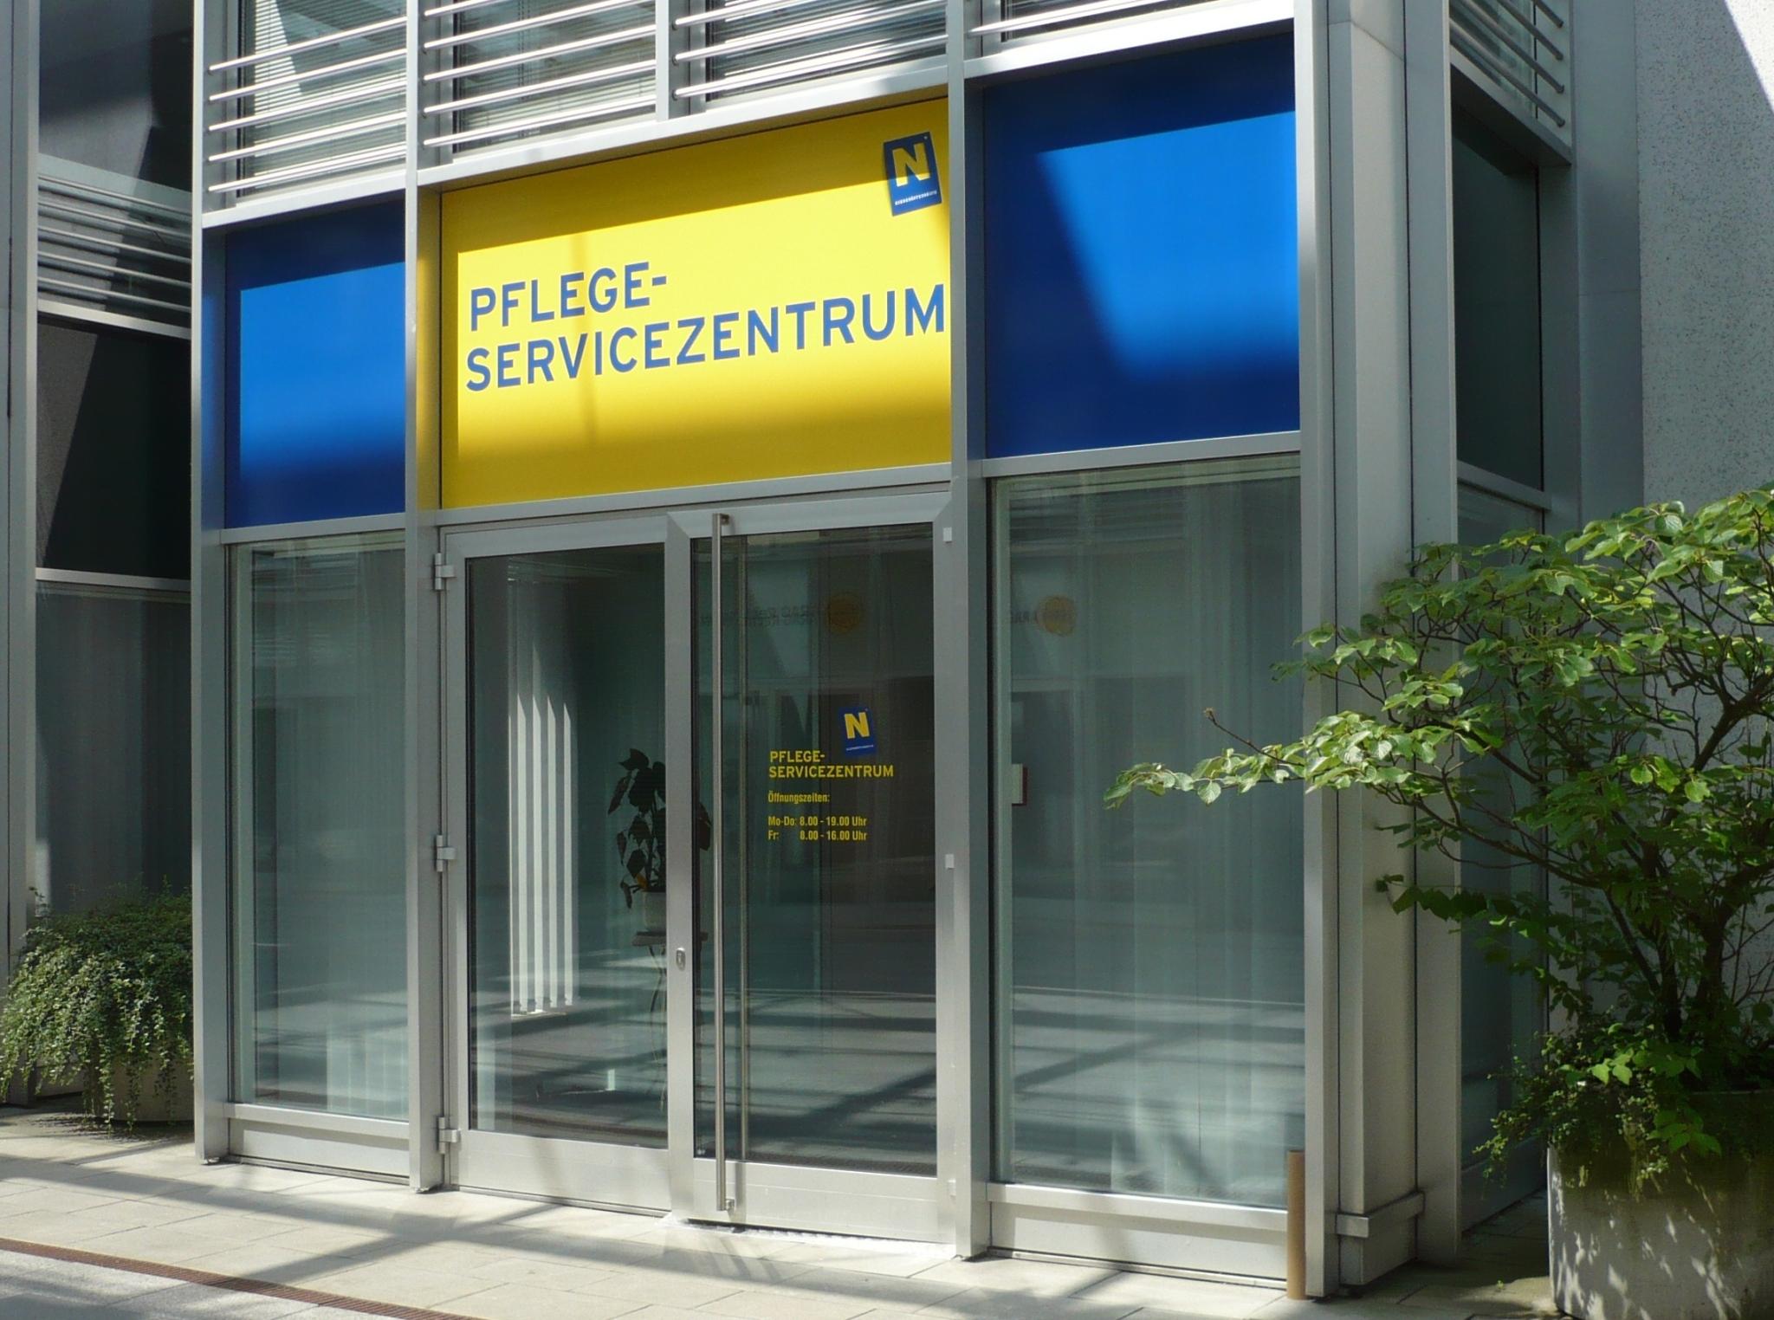

Slide 5
Vorsorgevollmacht
  „ich bestimme, wer über mich bestimmt“ im Falle von z.B. Demenz, Unfall, etc.
  z.B. Bankgeschäfte erledigt, Pflegegeldantrag stellt, Bezahlung der Miete, etc.
  Information und Registrierung durch Notar oder Rechtsanwalt

Slide 6
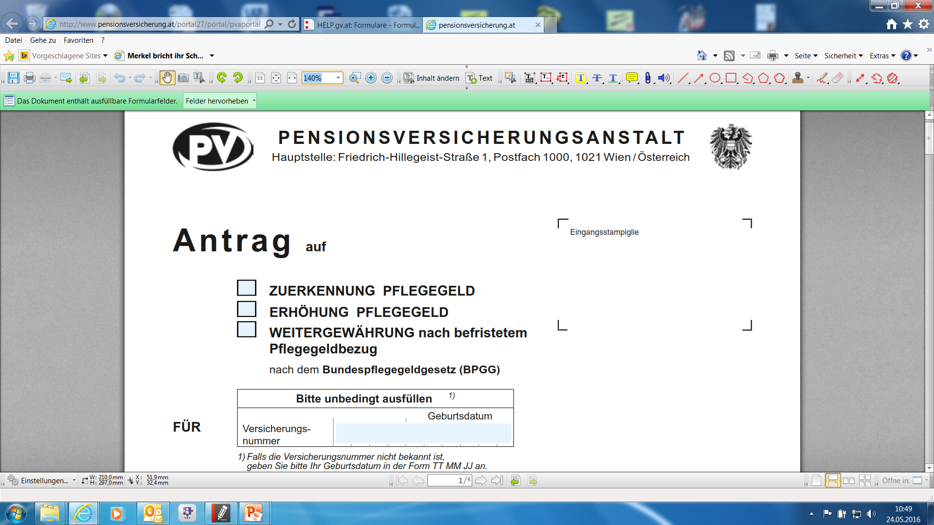
Antragstellung Pflegegeld !!!

Slide 7
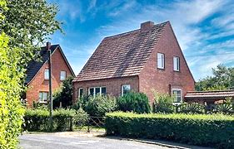
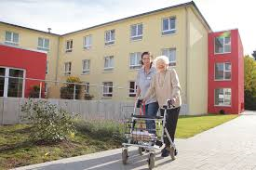
Möglichkeiten einer Pflege / Betreuung
zu Hause:
  pflegende Angehörige
  „24-Stunden-Betreuung“
  Mobilen Dienst (Hauskrankenpflege)
Pflegeeinrichtung („Pflegeheim“)

Slide 8
„pflegende Angehörige“ - Unterstützungen
Angehörigenbonus
  mind. Pfl.Stufe 4, € 130,--/mtl, (PVA, BVAeB, SVS)
Urlaubszuschuss
  mind. Pfl.Stufe 3, bis € 225,-- in NÖ, bis € 175,- in Ö.

Slide 9
„24-Stunden-Betreuung“

Slide 10

„24-Std-Betreuung“
Betreuungspers. woher?
  Agentur, Mundpropaganda, Bekanntenkreis, etc
Honorar
  Individuell vereinbar
Förderung
  € 800,--/mtl/2 BK

Slide 11
Förderstellen
Sozialministeriumservice:
  für das gesamte Bundesgebiet
  ab Pfl.Stufe 3
Amt der NÖ Landesregierung, Abt. GS 5
  nur für Personen mit Hauptwohnsitz in NÖ
  nur für Pfl.Stufe 1 u 2 („Demenz“)

Slide 12
Pflegeteilzeit / Pflegekarenz
für nahe Angehörige
1 bis max. 3 Monate
ab Pflegestufe 3 (Ausnahme: Demenz, ab Stufe 1)

Slide 13

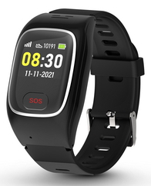
Notruftelefon
Anbieter: mobilen Dienste
  (Caritas, Hilfswerk, Rotes Kreuz, Volkshilfe)
Mietkostenzuschuss durch Land NÖ möglich
Antragstellung beim jeweiligen Anbieter!

Slide 14
„Pflegeangebote“
in NÖ Pflegeeinrichtungen
Tagespflege
    in PBZ / Pflegeheimen (Kosten: ca. 100,-- abzgl. Förderung)
Kurzzeitpflege
    für max. 6 Wochen
Langzeitpflege

Slide 15
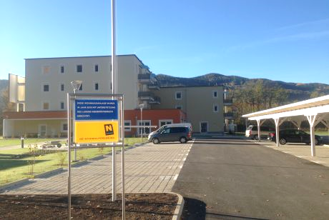
Begleitetes- / Barrierefreies Wohnen
keine Pflegeeinrichtungen!!!
Wohnungen barrierefrei, Aufzug vorhanden
Begleitetes Wohnen (früher: betreutes Wohnen)
Verpflichtend: Betreuungspaket (Zuschuss möglich bei wenig Einkommen), Gemeinschaftsraum

Slide 16
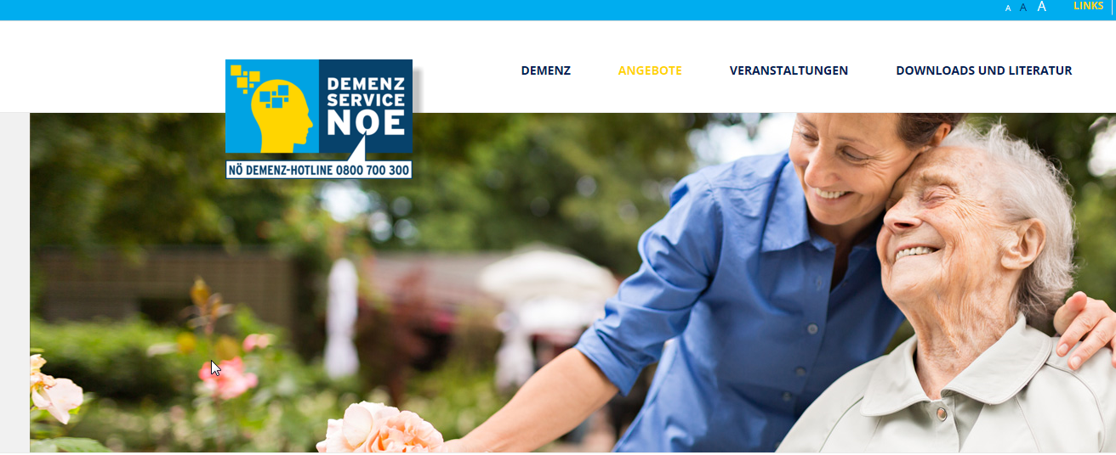
NÖ Demenzhotline
Tel. Nr. DHL: 0800 700 300
Homepage: www.demenzservicenoe.at

Slide 17

Hauptwohnsitz NÖ
ab Pfl. Stufe 3 (Ausnahme: Demenz, Kinder)
Beantragung: online, (Ausnahme: NÖ Pflegehotline)

Slide 18


Slide 19
Danke
für die
Aufmerksamkeit

